Slide 1
Diskusi Srimubil
Mohammad Anwari
mdamt@mnots.eu
BlanKonf #1, 20 Juni 2009

Slide 2
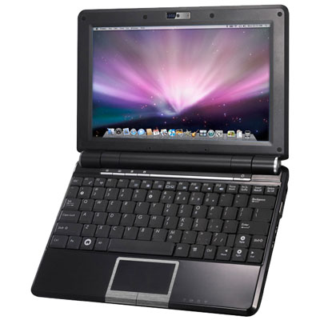
Racikan BlankOn untuk perangkat komputer bergerak yang lebih kecil ukurannya dari laptop j.s.d.s netbook
Apa?

Slide 3
2008: Windows 75% di seluruh dunia
96% di AS
2009: Windows 90% di Amerika
Lenovo: Linux tidak punya masa depan di pasar netbook
2010: Linux mencapai 50% (Linpus)
Kenapa?
...

Slide 4
2010: Linux mencapai 50% (Linpus)
Kenapa?

Slide 5
Ubuntu Mobile
Mer
Moblin
Android
Linpus
Siapa?

Slide 6
Akselerasi kartu grafis?
Perlu survey?
Bagaimana?
Fokus perangkat keras

Slide 7
Desktop:
- Moblin?
- Ubuntu?
- UNR/UMID?
- Mer?
- GNOME 3.0?
- BlankOn?
Bagaimana?
Basis perangkat lunak

